Slide 1
SEJARAH PERKEMBANGAN KOMPUTER
SEJARAH PERKEMBANGAN KOMPUTER

Slide 2
pendahuluan

Slide 3
GENERASI KOMPUTER
GENERASI PERTAMA 1942 – 1958
Menggunakan tabung hampa (vacuum tube ) dan bahasa yang digunakan bahasa mesin (machin language)
Ukuran besar
Memerlukan AC/pendingin ➔ panas
Proses lambat
Penyimmpanan kecil ➔ kartu plong

Slide 5
GENERASI KOMPUTER
GENERASI KEDUA 1959- 1964
Komponen elektronik transistor dan bahasa yang digunakan bahasa Assembly (Assembly language)
Ukuran relatif kecil
Tidak banyak mengeluarkan panas
Telah mengenal magnetic tape dan magnetic disk untuk menyimpan data
Notes:
Tugas Tentang Mencari Artikel Tentang Gerbang Logika dan Rangkaiaan Transistor

Slide 7
GENERASI KOMPUTER
GENERASI KETIGA 1964 - 1971
Komponen elektronik dari integrated circuit (IC). Program dibuat dalam bahasa tinggkat tinggi yaitu : BASIC, FOTRAN, COBOL,dll
Ukuran relatif kecil dari generasi kedua
Multi processing dan multi programming
Integrasi hardware dan software menggunakan (SO)
Proses cepat dan kapasitas penyimpanan lebih besar dari generasi ke-2.

Slide 9
GENERASI KOMPUTER
GENERASI KEEMPAT 1971- …. ➔ prosesor mikro
Komponen elektronik dari miniaturisasi yang disebut LSI dan mulai memperkenalkan VLSI (very large scale integration)
IC ➔ kapasitas rangkaian 100.000 komponen tiap chip
Ukuran lebih kecil dari generasi ke-3
Komunikasi terminal
Multiprogramming dan multiprocessing.
DBMS, Jaringan lokal dan jaringan jarak jauh.
Proses sangat cepat sekali
Media penyimpanan sangat besar
BASIC, FOTRAN, COBOL, PASCAL, DLL

Slide 10
GENERASI KOMPUTER
GENERASI KELIMA1982 - ….
Komponen elektronik bentuk paling baru dari CHIP VLSI.
Program dibuat dalam bahasa PROLOG (Programming logic) dan LISP (List Processor).
Terfokus kepada Artificial intelegence ( kecerdasan buatan) ➔ sesuatu yang berhubungan dengan penggunaan komputer untuk melaksanakan tugas-tugas yang merupakan analogi tingkah laku manusia
1991 ➔ WWW(worl-wide web) oleh Tim berner-lee dan di keluarkan oleh CERN
➔ Browser

Slide 12
Pentium
Microprocesor 8 bit adalah 8086, biasa digunakan untuk komputer PC-XT dengan frekwensi 4.77 Mhz.
Microprocessor 16 bit adalah 80286, dipasang untuk type PC-AT dengan frekwensi antara 8 Mhz hingga 20 Mhz.
Microprocessor 32 bit adalah 80386 dan 80486, kedua jenis microprocessor ini dipasang pada jenis PC-ATgan frekwensi antara 20 Mhz hingga 40 MHZ.

Slide 13
Microprocessor jenis 80586 (pentium) dan 80686
Microprocessor 586 dikenal dengan nama pentium, telah dirilis sejak bulan Maret 1993. Kecepatan yang dimiliki adalah 112 MIPS (Million Instruction PerSecond) atau meningkat 5 kali lebih cepat dari generasi 486

Slide 14
JENIS KOMPUTER BERDASARKAN PROSESOR - SUPERCOMPUTER
Supercomputer dirancang secara khusus, dan merupakan suatu mesin yang sangat mahal. Pertama kali dikembangkan di bidang militer dan pemerintahan.
Super computer adalah jenis komputer yang memiliki kecepatan proses paling cepat.
Bisa digunakan untuk menangani aplikasi yang melibatkan perhitungan yang kompleks, misalkan untuk peramalan cuaca dan perancangan roket.

Slide 15
JENIS KOMPUTER BERDASARKAN PROSESOR - SUPERCOMPUTER
Komputer super IBM ASCI (Accelerated Strategis Computing Iniative) White dan Cray-1

Slide 16
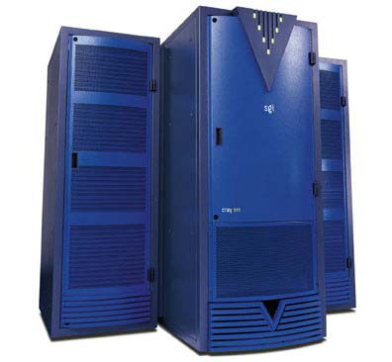
JENIS KOMPUTER BERDASARKAN PROSESOR - MAINFRAME
Mainframe adalah komputer yang prosesornya mempunyai kemampuan sangat besar, karena ditujukan untuk banyak pengguna.
Mainframe menyediakan sedikit waktu dan sebagian memorinya untuk setiap pengguna, kemudian berpindah lagi kepada pengguna lain, lalu kembali ke pengguna yang pertama
Notes:
Ribuan terminal
multitasking mengijinkan
pengguna untuk menjalankan beberapa proses pada waktu yang
bersamaan

Slide 17
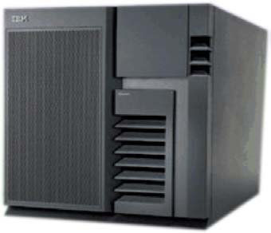
JENIS KOMPUTER BERDASARKAN PROSESOR - MINICOMPUTER
Minicomputer sebenarnya adalah bentuk mini dari komputer mainframe.
Notes:
Ratusan terminal ➔ untuk perusahaan skala kecil

Slide 18
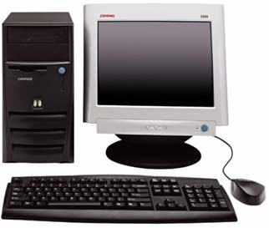
JENIS KOMPUTER BERDASARKAN PROSESOR – PERSONAL COMPUTER

Slide 19
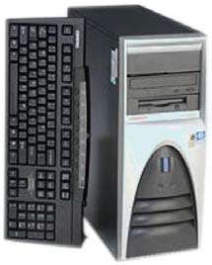
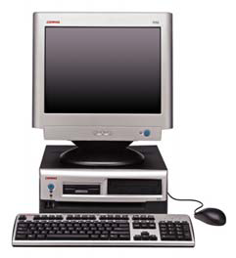
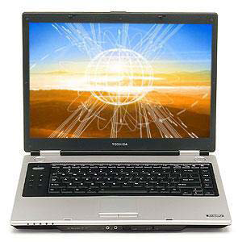
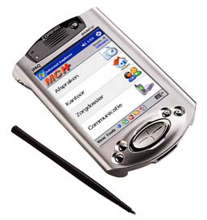
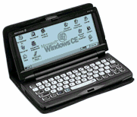
JENIS KOMPUTER BERDASARKAN BENTUK DAN UKURAN FISIK
TOWER
DESKTOP
PORTABLE
Notebook
Palmtop
Subnotebook

Slide 20
JENIS KOMPUTER BERDASARKAN DATA YG DIOOLAH - ANALOG
digunakan untuk mengolah data yang sifatnya berkelanjutan (continuous) bukan berupa data angka, melainkan dalam bentuk fisik seperti arus listrik, temperatur, kecepatan, tekanan, dan lain-lain.

Slide 21
JENIS KOMPUTER BERDASARKAN DATA YG DIOOLAH
Komputer digital digunakan untuk mengolah data dalam bentuk angka atau huruf.
Jenis komputer ini biasa digunakan untuk aplikasi bisnis dan teknik, contohnya PC yang banyak digunakan orang.
Output yang dihasilkan dapat berupa angka, huruf, grafik, atau gambar.

Slide 22
JENIS KOMPUTER BERDASARKAN DATA YG DIOOLAH
Komputer hybrid merupakan kombinasi antara komputer analog dan komputer digital. Karena digunakan untuk aplikasi khusus, diperlukan komputer yang lebih cepat dari komputer digital dan lebih tepat dari komputer analog.
Contoh dari komputer jenis ini adalah komputer yang digunakan pada robot-robot yang dipakai sebagai pekerja pada pabrik.

